Slide 1
Задание № 1
Постарайтесь узнать картину по фрагменту. Ответы впишите в специальную таблицу:
1 2 3 4 5 6 7 8 9 10
Ответ:
1 | 2 | 3 | 4 | 5 | 6 | 7 | 8 | 9 | 10
Б | В | В | А | Б | В | Б | Б | В | А

Slide 2
Задание № 2
Кинематограф может выступать в роли машины времени, перенести
в кабинет легендарного ученого, давно ушедшего из жизни художника, писателя, композитора. Одному из известнейших художников посвящено семь художественных фильмов.
Даны кадры из разных художественных фильмов, посвященных жизни
и творчеству выдающегося художника, позволяющие увидеть, как он работал.
Рассмотрите изображения. Напишите:
1. Имя и фамилию этого художника, век, к которому относится его жизнь
и творчество;
2. Названия его работ, которые читаются или с которыми ассоциируются приведенные кадры;
3. Художественные приемы, передающие особенности авторского стиля художника в кинокадрах №№ 3, 8, 9;
4. Три слова или словосочетания, отражающие настроение художника
в кадре № 8 и художественные средства его передающие.

Slide 3
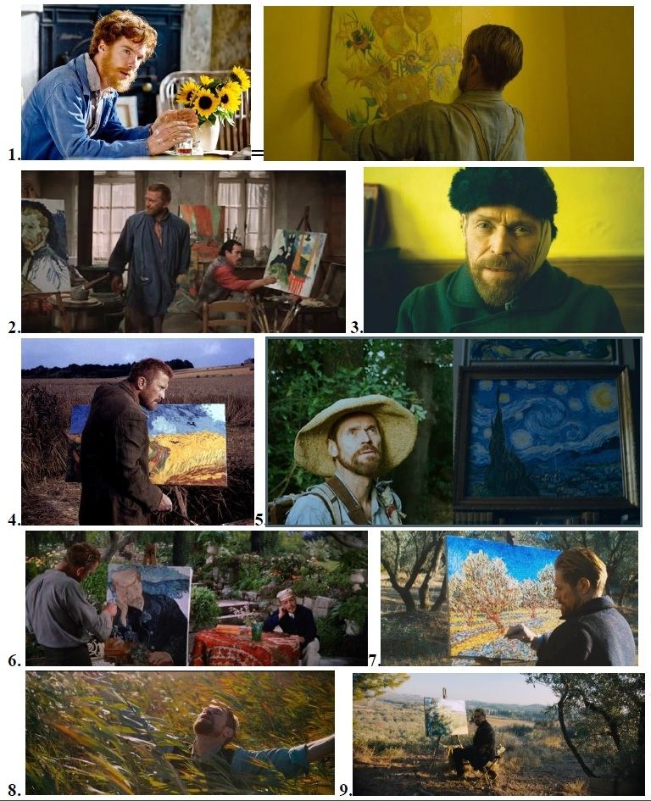

Slide 4
Ответ:
1. Винсент Ван Гог, XIX век,
2. № 1 – «Подсолнухи»,
№ 2 – «Автопортрет»,
№ 3 –«Автопортрет»,
№ 4 – «Пшеничное поле»
№ 5 – «Звездная ночь»,
№ 6 – «Портрет доктора Гоше»,
№ 7 – «Фруктовый сад в цвету»
3. № 3. Использование ярких и контрастных цветов, позволяющих зазвучать темные тона простых бытовых предметов,
№ 8. В кадре листья, высвечены, как обычно передаются густыми, ритмичными мазками, в работах художника;
№ 9. В кадре кустарник, высвечен, как обычно передается густыми ритмичными мазками, близкими к приёму импасто, в работах художника. Может быть также отмечена работа художника на пленэре.
4. Настроение художника Радость общения с миром, погружение в природу, растворенность в ней,
Средства выражения: погруженность в листву большей части тела, раскинутые руки ладонями вверх, взгляд в небо.

Slide 5
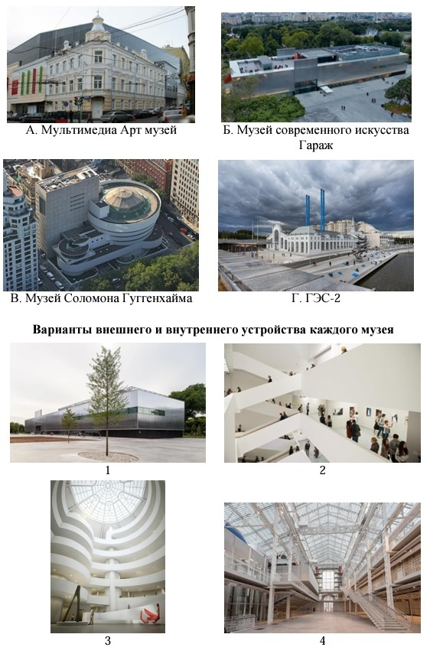
Задание 3
Исходя, из особенностей стиля, формы, эстетических решений
и описания приведённого в задании, определите – какой музей изображён на каждой иллюстрации обозначенной цифрой?
Ответ:
А | Б | В | Г
2,5,8,11 | 1,6,12,14 | 3,9,13,16 | 4,7,10,15

Slide 7
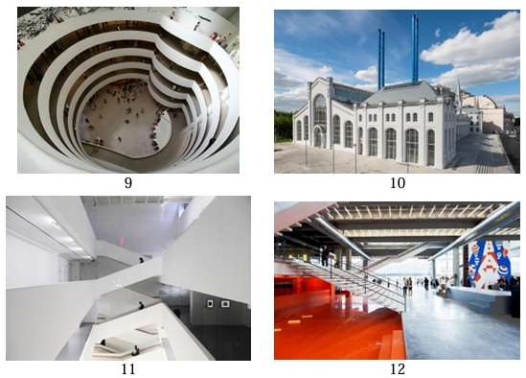
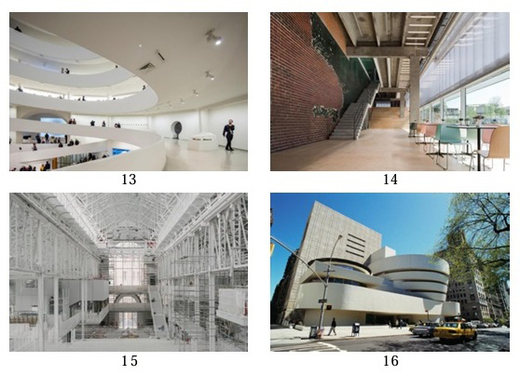

Slide 8
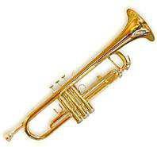
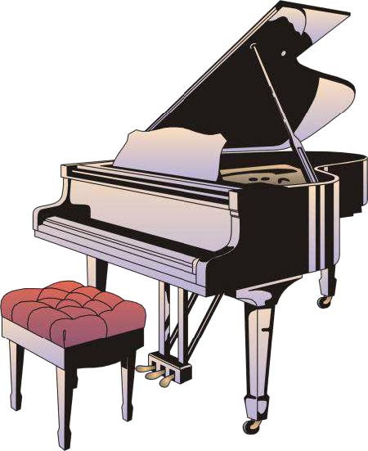
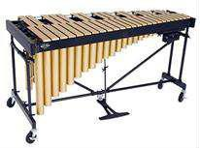
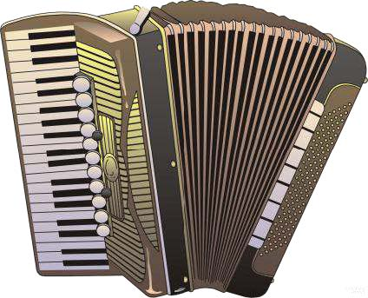
Задание № 4
Назовите музыкальные инструменты по изображениям, подписав
под рисунками их названия.
1 2 3 4 5 6 7 8 9 10 11 12 13
Ответ:
1. Кифара (можно Лира) 9. Лютня
2. Труба 10. Трещотка
3. Вибрафон 11. Орган
4. Валторна 12. Аккордеон
5. Волынка 13. Тромбон
6. Рояль
7. Гусли
8. Саксофон

Slide 9
Классифицируйте данные музыкальные инструменты по группам. Если какие-то инструменты, на Ваш взгляд, не соответствуют перечисленным группам, - напишите в свободной графе таблицы свое название.
Дайте дополнительную информацию об инструменте, заполнив третью графу.
Группы инструментов | Название муз. инструментов | Что Вы знаете об этих инструментах
Щипковые струнные муз. Инструменты | Кифара Гусли Лютня | Инструмент эпохи Античности. В Древней Греции кифара и лира были излюбленными инструментами, на которых обучали подрастающее поколение. Бог Аполлон играл на этих инструментах. Русский народный инструмент. На нем играл былинный герой Садко. На картинах В.М. Васнецова можно видеть бояна, в руках которого этот музыкальный инструмент. Лютня – инструмент эпохи Возрождения, похож на мандолину, но имеет загнутый гриф. Картина Караваджо «Лютнист».
Смычковые струнные муз. Инструменты | - | -
Духовые музыкальные инструменты | Труба, тромбон Волынка Саксофон | Это медные духовые инструменты. Волынка – традиционный музыкальный духовой язычковый инструмент многих народов Европы. В Шотландии - главный национальный инструмент. Представляет собой мешок, который обыкновенно делается из воловьей (откуда и название). Саксофон - тростевой духовой музыкальный инструмент, по принципу звукоизвлечения принадлежащий к семейству язычковых деревянных духовых музыкальных инструментов. Семейство саксофонов сконструировано в 1842 году бельгийским музыкальным мастером Адольфом Саксом и запатентовано им четыре года спустя. Тромбон - медный духовой музыкальный инструмент басово-тенорового регистра.Тромбон известен с XV века. От других медных духовых инструментов отличается наличием кулисы – особой передвижной U-образной трубки, с помощью которой музыкант изменяет объём заключённого в инструменте воздуха.
Ударные музыкальные инструменты | Трещотка | Инструмент, широко используемый в оркестре народных инструментов, а также фольклорных коллективах.
Ударно-клавишные инструменты | Вибрафон Рояль | Изобретён в США в конце 1910-х годов. Применяется в академической и эстрадной музыке, как сольный инструмент, так и в группе. Металлические трубы, имеющиеся в нижней части инструмента, создают эффект вибрации и объемность звучания. Рояль считается ударным по звукоизвлечению: молоточек – по струнам.
Клавишно-духовые Инструменты | Аккордеон Орган | Особую популярность аккордеон завоевал среди исполнителей народной музыки в России, Италии, Германии, Франции, Болгарии, Латвии, США и во многих других странах. Имеет клавиши и меха. В русской традиции аккордеоном принято называть только инструменты с правой клавиатурой фортепьянного типа. Кнопочный аккордеон, у нас, обычно называют баяном. Орган - клавишно-духовой музыкальный инструмент, самый крупногабаритный вид музыкальных инструментов. Орган - один из древнейших музыкальных инструментов. Его история насчитывает несколько тысяч лет. Искусство строить органы развилось и в Италии, откуда в IX веке они выписывались во Францию. Позднее это искусство развилось в Германии. Повсеместное распространение в западной Европе орган получил начиная с XIV века.

Slide 10
Задание 5
Творческое задание
Составить программу (сценарий) литературно-музыкального вечера, посвященному А.С. Пушкину. Творческое задание оценивается по данным критериям:
 | Критерии оценивания
1 | Название (тема) мероприятия. | 3
2 | Литературный эпиграф, посвященный теме мероприятия. | 4
3 | Оформление зала, литературной гостиной (выставка книг, портреты, иллюстрации и др.) Оборудование и реквизит. | 10
4 | Музыкальное оформление (видеоматериалы, аудиозаписи). | 5
5 | Целевая аудитория (рекомендуется учитывать возрастные особенности аудитории). | 5
6 | Композиция содержания сценария как основное средство художественной организации сценарного материала. Сценарий включает в себя следующие элементы: экспозицию (вступительная часть) пролог, завязку действия, само основное действие, развязку, финал. | 35
7 | Рефлексия | 5

